Slide 1
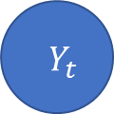








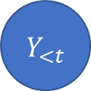




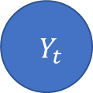







$X$
$$φ$$
$Z$
$$θ$$
$Y_{t}$
$X$
$$θ$$
$Y_{t}$
$$θ$$
$$θ$$
VAE with an auto-regressive decoder
an auto-regressive decoder
$Y_{<t}$
$Y_{<t}$
$$t=1,…,T$$
$$t=1,…,T$$
$X$
$$φ$$
$Z$
$$θ$$
$Y_{t}$
$$θ$$
$$θ$$
$Y_{<t}$
CVAE with an auto-regressive decoder
Path A
Path B
Path C
$$t=1,…,T$$

Slide 2


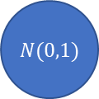













$Z$
$X$
$$θ$$
$Y_{t}$
$$φ$$
$$θ$$
$X$
an auto-regressive decoder
$$θ$$
$Y$
$Y_{<t}$
$$θ$$
$N(0,1)$
$$t=1,…,T$$
$Z_{pri}$
$Z_{post}$
$$φ$$
$$φ$$
$$θ$$
$$φ$$
$X$
$Y$
Inference
Path A
Path B
Path C
$$θ$$

